Slide 1
RENDICIÓN DE CUENTAS VIGENCIA 2022
“SALUD DE CALIDAD Y HUMANIDAD PARA NUESTRA COMUNDAD”

Slide 2
INTRODUCCIÓN
El presente informe de rendición de cuentas publicas en atención en salud como herramienta de control social es un informe por medio del cual el actual representante legal DIANA CAROLINA CANACUAN PERENGUEZ; dan a conocer a la comunidad del municipio de Córdoba , sobre la gestión realizada de la vigencia 2022, como muestra de transparencia y preocupación por el mejoramiento continuo.

Slide 3
CARACTERISTICAS DE LA ENTIDAD
El Centro de Salud Indígena del Resguardo de Males- es una entidad sin animo, del sector privado , como su único socio el Cabildo Indígena del resguardo de males, regido por estatutos y normas establecidas por Ministerio de Salud Nacional. Para estas vigencias nuestro único socio, se a dado la importancia de hacer aportes sociales reflejados en suministros de computo, biomédicos y de bioseguridad.

Slide 4
PROCESO AUDITORIA INTERNA
HALLAZGOS
Deuda con empresa de telefonía MOVISTAR $ 17.000.000, y en la vigencia 2022 se realiza un acuerdo de pago.

Slide 5
PROCESO AUDITORIA INTERNA
HALLAZGOS
Procesos de demandas laborales
Proceso de sanciones de SUPERSALUD

Slide 6
PLAN DE ACCION EN SALUD
DIMENSIONES Y/O COMPONENTES
GESTION Y PLANEACION
ATENCION PARA LA SALUD
GESTION DEL CONOCIMIENTO
SEGURIDAD Y SALUD EN EL TRABAJO
FORTALECIMIENTO INSTITUCIONAL

Slide 7
DIMENSIONES Y/O COMPONENTES
GESTION Y PLANEACION
CONTRATOS
Salud: EPS EMSSANAR: modalidad cápita y evento
Afiliados en Salud: 2.952
En la vigencia 2021 se concilio actas de liquidación de las vigencias 2017 al 2019, con EPS Emssanar, por un valor $4, 707,007, valor que se descontó en el los giros mensuales a partir de enero a diciembre del año 2022.

Slide 8
INFORME DE GESTION – VIGENCIA 2022
GESTION Y PLANEACIÓN
CONVENIOS
Para la vigencia 2022 no se realiza contratación por parte de la alcaldía municipal para el desarrollo del Plan de intervenciones colectivas
HABILITACION
Proceso ante el IDSN: renovada en marzo del 2022

Slide 9
INFORME DE GESTION – VIGENCIA 2022
GESTIÓN Y PLANEACIÓN
INFORMES RENDIDOS
Cumplimento de reporte a la plataforma SISPRO de la SUPERSALUD: Circular 030, validación circular 016, circular 014, resolución 263, Validación resolución 256, participación social vigencia 2022
Habilitación facturación electrónica ante la DIAN
Reportes mensuales de retención en la fuente ante la DIAN

Slide 10
INFORME DE GESTION – VIGENCIA 2022
ATENCION PARA LA SALUD
Servicios prestados:
Consulta externa: médica, odontológica y enfermería
Laboratorio clínico
Farmacia
En promoción y mantenimiento en salud, según el ciclo de vida, contamos con:
Programas de prevención de cáncer: próstata, cérvix y seno.
Programa maternidad segura : planificación familiar
Programa de nefro protección : hipertensos y diabéticos
Programas de infecciosas: VIH y tuberculosis
Protección especifica - atención preventiva en salud bucal
Detección temprana - alteraciones del crecimiento y desarrollo
Detección temprana - alteraciones del desarrollo del joven
Detección temprana - alteraciones en el adulto ( mayor a 45 años)

Slide 11
INFORME DE GESTION – VIGENCIA 2022
ATENCION PARA LA SALUD
Compra de equipos biomédicos, elementos de protección personal
Implementación de protocolos y planes de contingencia.
Capacitación al talento humano asistencial y administrativo

Slide 12
INFORME DE GESTION – VIGENCIA 2022
TALENTO HUMANO:
Personal administrativo: 14 trabajadores ( Directora, Tesorera, Secretaria, Almacenista, auxiliar de programa 4505, Facturadora, Archivo ,Atención al usuario, Contador, Auditor, Servicios generales, Biomédico, Conductor Extramural, Celador (1))
Personal asistencial : 14 trabajadores Psicóloga, Post consulta (2) Promotores (3), Regente en farmacia, Odontóloga ,médicos, (2) ,Bacterióloga, Auxiliar laboratorio, enfermera jefe, auxiliar de odontología.

Slide 13
INFORME DE GESTION – VIGENCIA 2022
GESTION DEL CONOCIMIENTO
TALENTO HUMANO:
CRONOGRAMAS: CAPACITACIONES INTERNA Y EXTERNAS
ASITENCIAS TECNICAS
INDUCION Y REINDUCCION
RUTAS
PROTOCOLOS

Slide 14
INFORME DE GESTION – VIGENCIA 2022
GESTION DEL CONOCIMIENTO
AUDITORIAS INTERNAS Y EXTERNAS :
PRIMER TRIMESTRE: Auditoria de seguimiento a plan de mejoramiento ECNT,AIEPI, seguridad del paciente, PYMS y VSP, calificación de 82.4%nivel de cumplimiento adecuado
Auditoria de DLS - IVC a los diferentes programas con nivel de cumplimiento adecuado
TERCER TRIMESTRE :Auditoría IDSN : Verificarificacion de prestadores de servicios de salud de Emssanar SAS, cumplir con las condiciones mínimas para garantizar una atención con criterios de calidad y seguridad que permita cerrar brechas antes y durante el proceso de contratación.
Instituto departamental de salud – IDSN:* Programa de tuberculosis : Porcentaje cumplimiento plan 90%
*Visita presencial de Inspección y Vigilancia según resolución 2465 del 2016 realizada los días 15 y 16 de julio del 2022, se realizó un Plan de mejora cumplidas en su totalidad.
IV TRIMESTRE: Visita Control y Monitoreo RUA- RESPEL: El Representante Legal, dio cumplimiento con la normatividad vigente Resolución 1362 de 2007, y realizó el reporte de residuos peligrosos ante la Plataforma del IDEAM,cumpliendo con las fechas establecidas para la vigencia 2021.

Slide 15
INFORME DE GESTION – VIGENCIA 2022
GESTION DEL CONOCIMIENTO
COMITES INSTITUCIONALES :
MENSUALES:
Equipo de respuesta inmediata: ERI
Vigilancia Epidemiológica
Farmacia y tecno vigilancia
Ética hospitalaria
TRIMESTRALES
Técnico científico
Historias clínicas
Seguridad de pacientes
Gestión ambiental- GAGAS
Compras
Salud mental
Enfermedades crónicas no transmisible

Slide 16
INFORME DE GESTION – VIGENCIA 2022
SEGURIDAD EN EL TRABAJO (CIRCULAR 017 MINTRABAJO)
Planes de contingencia
✓Disposición de insumos y materiales de protección personal para trabajadores de salud (énfasis en personal de IPS)

Slide 17
INFORME DE GESTION – VIGENCIA 2022
FORTALECIMIENTO INSTITUCIONAL
MATERIALES E INSUMOS PARA LA PRESTACIÓN DE LOS SERVICIOS:
Mensualmente se realiza compras para las áreas de: laboratorio, farmacia, procedimientos, odontología y área administrativa.
CONTRATOS DE SUMINISTRO Y PRESTACION DE SERVICIOS CON PERSONAS JURIDICAS:
Clinizad
ESE San Bartolomé

Slide 18
INFORME DE GESTION – VIGENCIA 2022
FORTALECIMIENTO INSTITUCIONAL
MANTENIMIENTO HOSPITALARIO :
Levantamiento de hojas de vida de equipos biomédicos
Mantenimiento preventivo de equipos biomédicos
Mantenimiento preventivo de equipos de computo
ASEGURAMIENTO DE BIENES
Adquisición de póliza de seguro de bienes anuales
SISTEMA DE INFORMACION
Actualización programa INFOSALUD

Slide 19
INVERSIONES VIGENCIA 2022
Resolución 2465 de junio de 2016. Por la cual se adoptan los indicadores antropométricos, patrones de referencia y puntos de corte para la clasificación antropométrica del estado nutricional de niñas, niños y adolescentes menores de 18 años de edad, adultos de 18 a 64 años de edad y gestantes adultas y se dictan otras disposiciones.
Adquisición de 1 tallímetro y 1 infantometro para el consultorio N°1,TOTAL:1,939,330

Slide 20
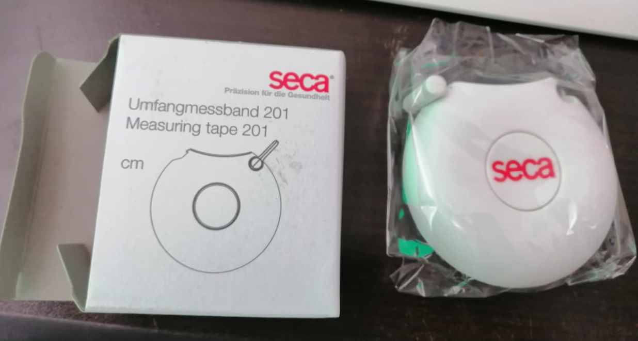
Adquisición de CINTA MÉTRICA marca SECA : N°4 TOTAL :156,000

Slide 21
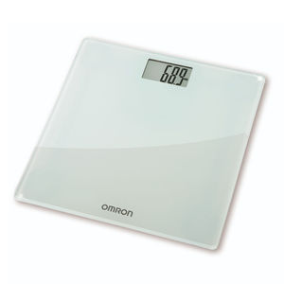
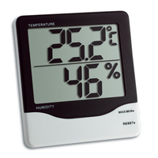
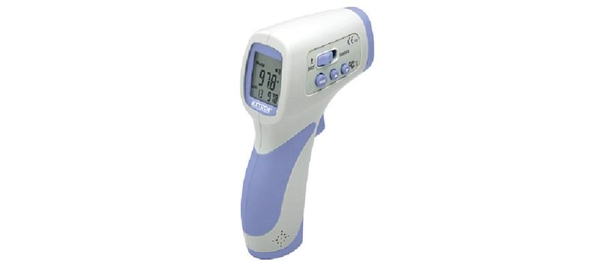
INVERSIONES VIGENCIA 2022
INVERSIÓN EN CALIBRACIÓN DE EQUIPOS BIOMEDICOS

Slide 22
INVERSIONES VIGENCIA 2022
Programa de INFOSALUD
Contrato de facturación electrónica ZAPHIRO
Actualizacion sistema contable y almacén SYS APOLO

Slide 23
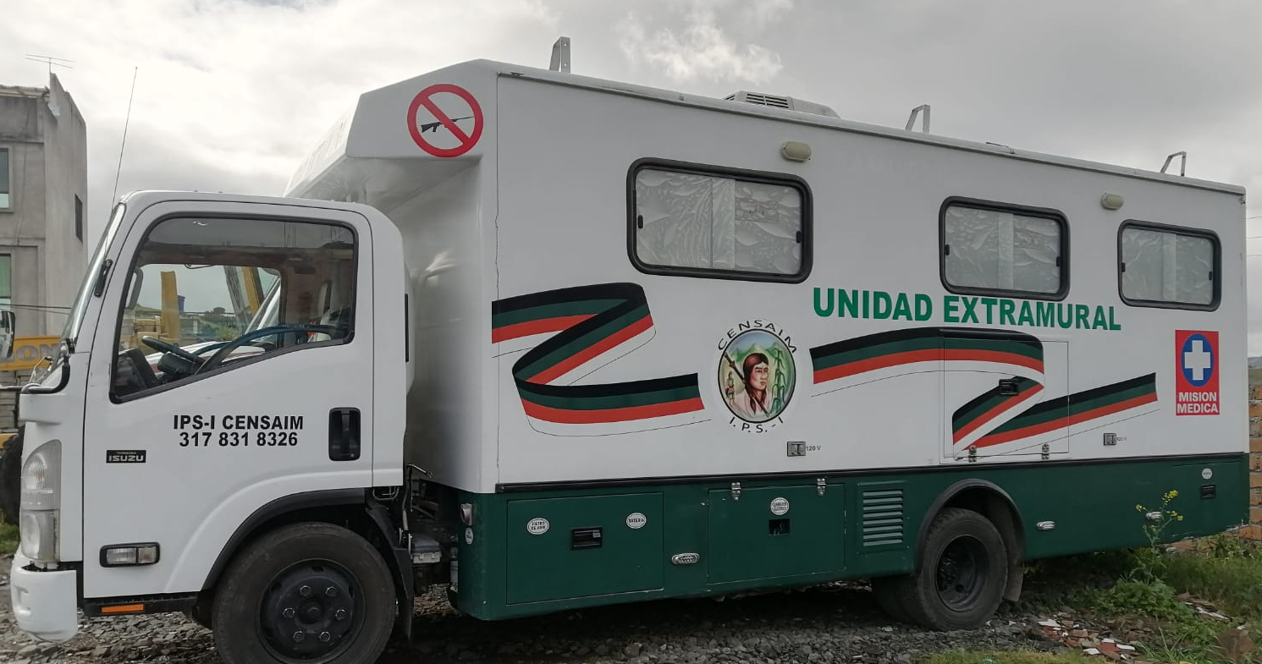
INVERSIONES VIGENCIA 2022
Inversión de plan hospitalario: EXTRAMURAL

Slide 24
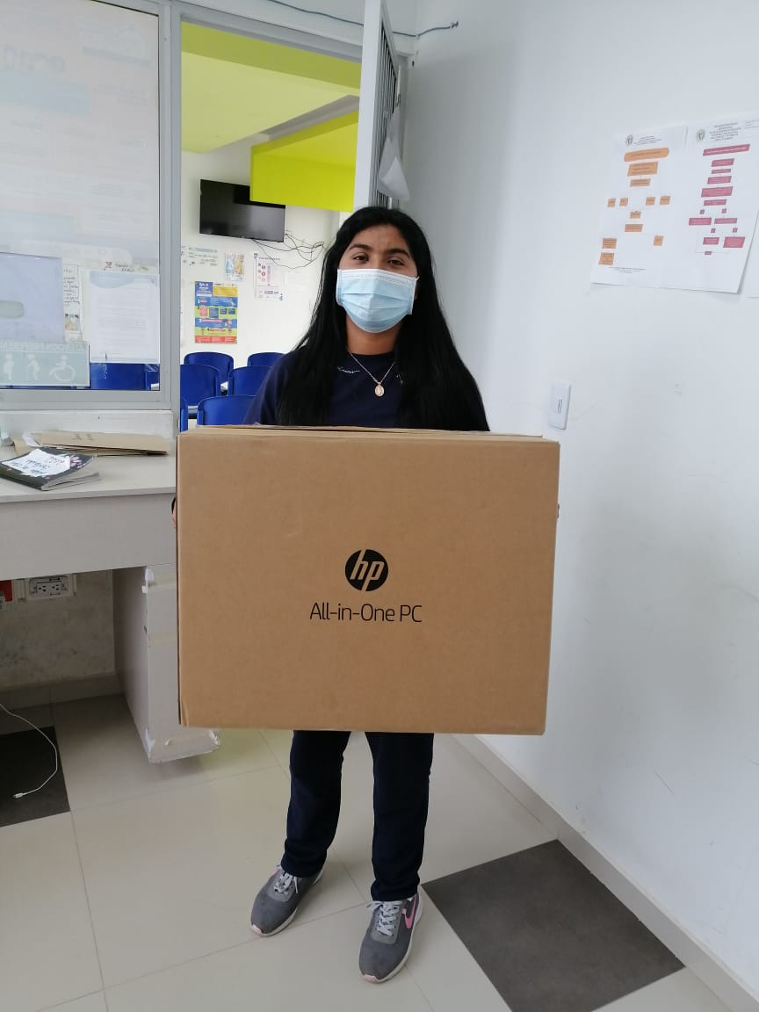
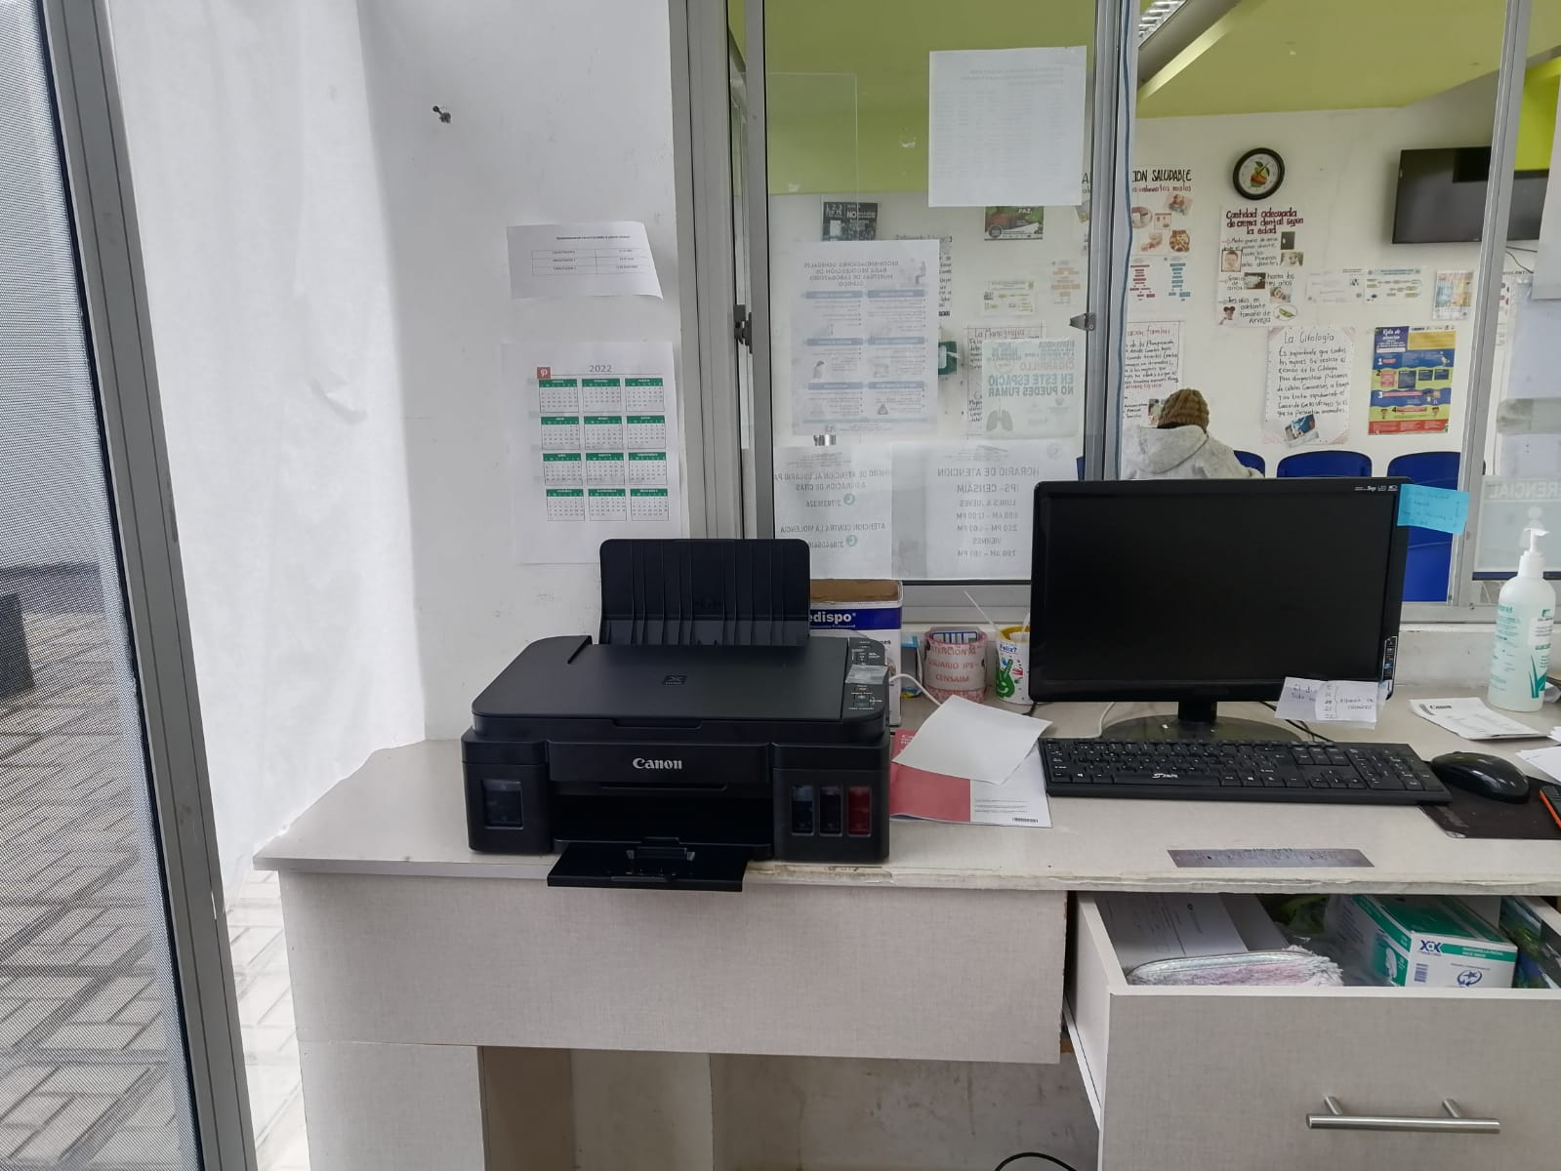
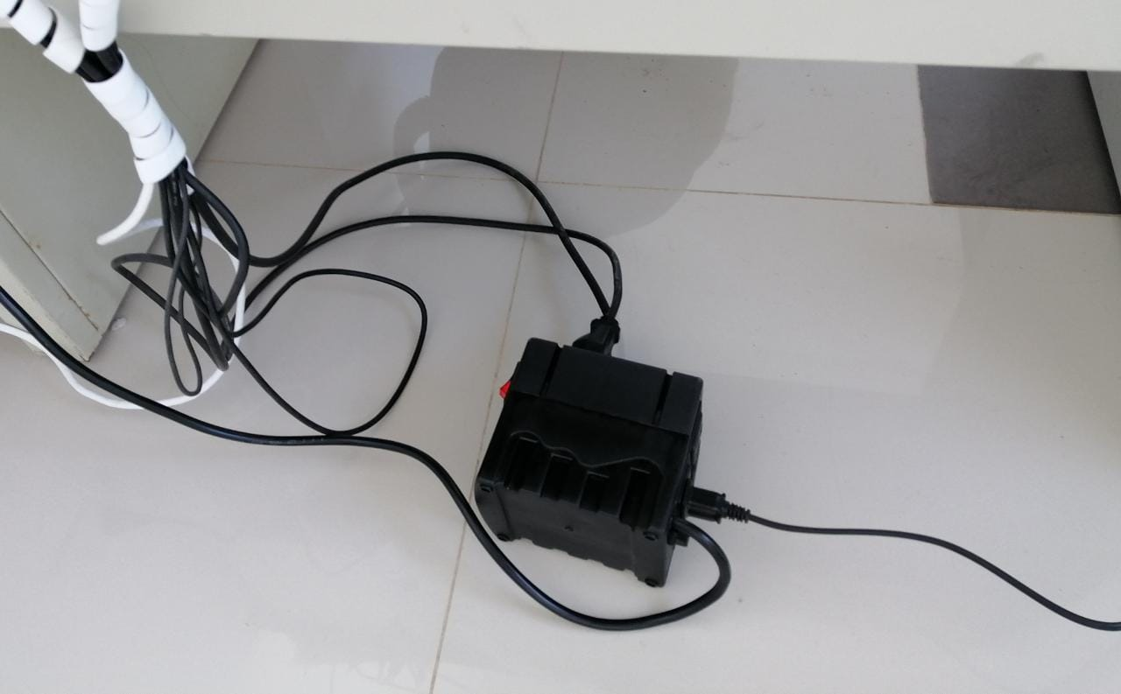
DONACIONES CABILDO INDIGENA
Por parte del Resguardo Indígena de Males se hace donación de entrega de equipos de cómputo y equipos biomédicos para el fortalecimiento institucional.
EQUIPOS DE COMPUTO : 14,166,713
ADQUISICION DE ARTICULOS E IMPLEMENTOS DE ASEO : 3,11,520
ADQUISICION DE ARTICULOS DE PAPELERIA E IMPLEMENTOS DE OFICINA: 5,872,768
ADQUISICION DE EQUIPOS BIOMEDICOS:25,960,000
DOCUMENTACIÓN PARA HABILITACIÓN

Slide 25
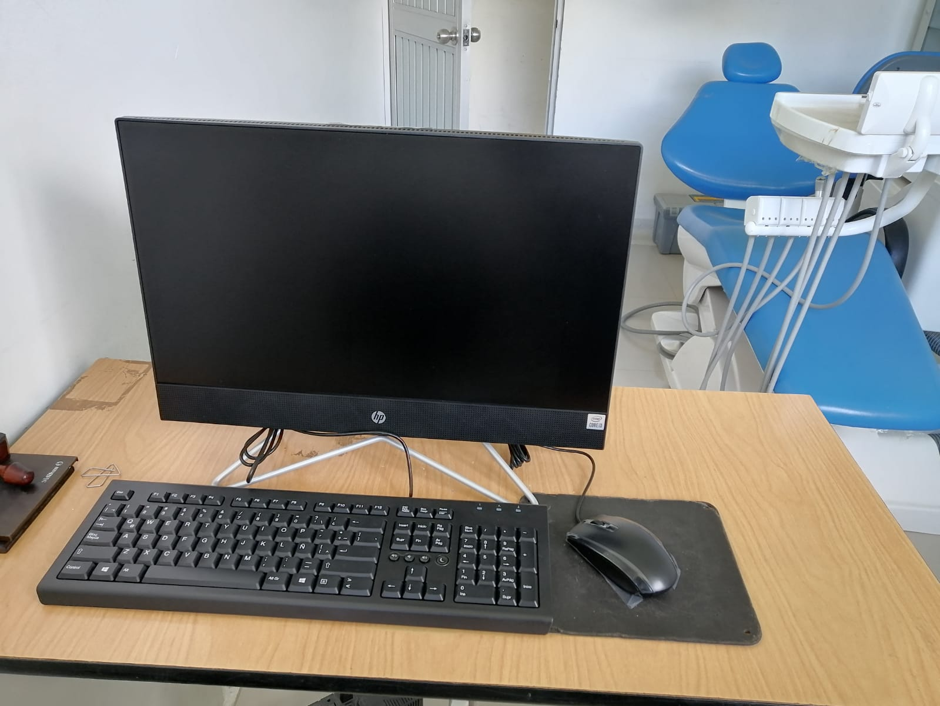

Slide 26
MATERIALES DE CÓMPUTO
EQUIPO DE CÓMPUTO DE MESA TODO EN UNO: Con procesador i3-10100 de décima generación (4 núcleos, caché de 12 M, 2,9 GHz a 4,3 GHz), 4 GB, 1 x 4 GB, DDR4, 2666 MHz, Disco duro SATA de 3,5 pulgadas, 1 TB y 7200 rpm, 802.11ac 1x1 WiFi y Bluetooth, Sistema operativo Windows 10 home, Monitor E1916Hv 18,5”, con Garantía de 1 año de servicio de hardware con OnSite y office instalado con su respectiva licencia.
UNIDAD: 4 | VALOR UNITARIO: $ 2.373.429 |  | VALOR TOTAL: $ 9.493.716
REGULADORES ESTABILIZADOR DE ENERGÍA: U2000 - 8 salidas - 8 reguladas.
UNIDAD:7 | VALOR UNITARIO: $ 91.000 |  | VALOR TOTAL: $ 637.000
UPS RESERVA DE ENERGÍA: Voltaje de entrada CA: 120V. Potencia pico: 1000VA. Autonomía máxima de la batería: 40 m. Cantidad de tomas: 8. Tipo de UPS: Interactiva.
UNIDAD:1 | VALOR UNITARIO: $ 719.997 |  | VALOR TOTAL: $ 719.997
IMPRESORA MULTIFUNCIONAL: Conexión WIFI/USB - 15000 páginas negro - 5000 páginas color - 30PPM, negro - 12PPM color- Garantía 24 meses
UNIDAD:4 | VALOR UNITARIO: $ 829.000 | VALOR TOTAL: $ 3.316.000
PARA UN TOTAL DE: $14.166.713

Slide 27
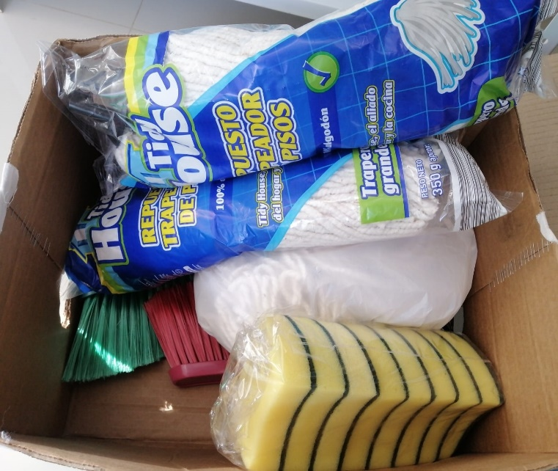
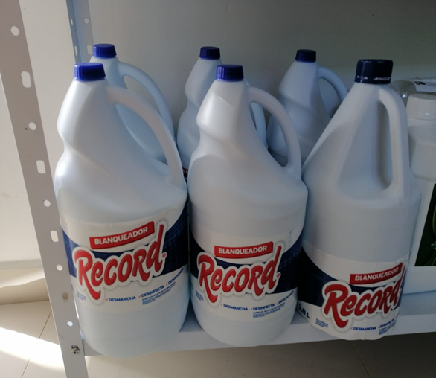
ADQUISICIÓN DE ARTÍCULOS E IMPLEMENTOS DE ASEO
DESCRIPCIÓN | UNI.MEDIDA | CANTIDAD | VALOR UNITARIO | VALOR TOTAL
Traperos (Incluye Palo) | Unidad | 4 | $9.680 | $38.720
Desinfectante límpido por 3800 ml Caja x 6 unidades | Caja | 2 | $58.080 | $116.160
Jabón polvo bulto de 20 kilos | Bulto | 1 | $132.000 | $132.000
Ambientador ventilador con repuesto colonia fresca 10 ml | Unidad | 1 | $24.640 | $24.640
PARA UN TOTAL DE: $3.11.520

Slide 28
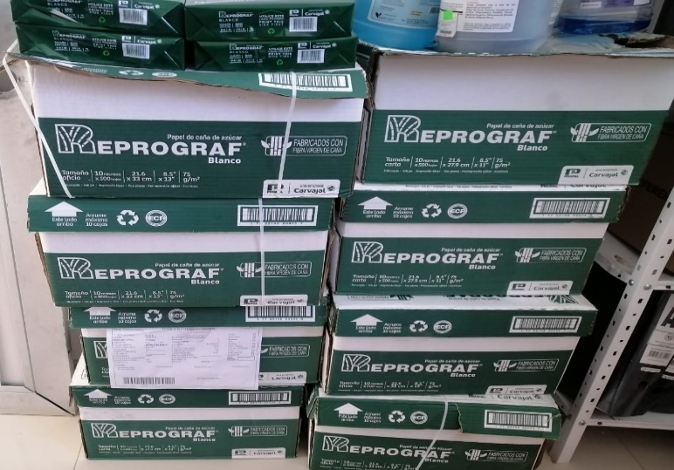
ADQUISICIÓN DE ARTÍCULOS DE PAPELERÍA E IMPLEMENTOS DE OFICINA
DESCRIPCIÓN | UNI.MEDIDA | CANTIDAD | VALOR UNITARIO | VALOR TOTAL
Cajas de resmas papel carta color blanco *10 unidades | Caja | 12 | $202.400 | $2.428.800
Cajas de resmas papel oficio *10 unidades | Caja | 10 | $220.00 | $2.200.000
Sobre de manila tamaño carta | Unidad | 200 | $ 264 | $52.800
Sobre de manila tamaño oficio | Unidad | 200 | $352 | $70.400
Marcador color negro punta 7 MM | Unidad | 24 | $1.760 | $42.220
Resaltadores diferentes colores | Unidad | 24 | $1.760 | $42.220
Bolígrafos - Lapiceros Caja X 12 unidades - Negro | Caja | 12 | $9.504 | $114.048
Caja Lápiz Mirado No. 2 x 12 unidades | Caja | 10 | $9.504 | $95.040
Carpeta cartón tamaño oficio incluye gancho plástico | Unidad | 500 | $880 | $440.000
Tablas de encuesta acrílica tamaño oficio varios colores | Unidad | 10 | $7.920 | $79.200
Cinta de enmascarar 24*25 | Unidad | 10 | $4.400 | $44.000
Pliegos de cartulina | Unidad | 20 | $1.760 | $35.200
Paquetes de separadores * 6 unidades, plásticos diferentes colores, tamaño carta | Paquete | 20 | $3.520 | $70.400
Cajas clips colores x 80 unidades | Caja | 10 | $2.640 | $26.400
Cajas organizadoras de elementos de oficina de 40cm de alto, 30 cm de ancho y 25 de largo | Unidad | 3 | $44.000 | $132.000
PARA UN TOTAL DE: $5.872.768

Slide 29
ACTA DE ADQUISICION DE EQUIPOS BIOMEDICOS:25,960,000

Slide 34
LINEAS DE ATENCIÓN IPS-I CENSAIM
ATENCION AL USUARIO: 3178318326
LINES DE VIOLENCIA: 3186405418
HORARIOS DE ATENCION:DE LUNES A JUEVES DE 8:00 AM – 12:00 PM Y DE 2:00 PM - 6:00 PM Y LOS DIAS VIERNES DE 7: 00 AM A 1:00 PM

Slide 35
ING. JAVIER CANACUAN GOBERNADOR VIGENCIA 2022 REPRESENTANTE L.DIANA CAROLINA CANACUAN 2022

Slide 36
GRACIAS

